Slide 1
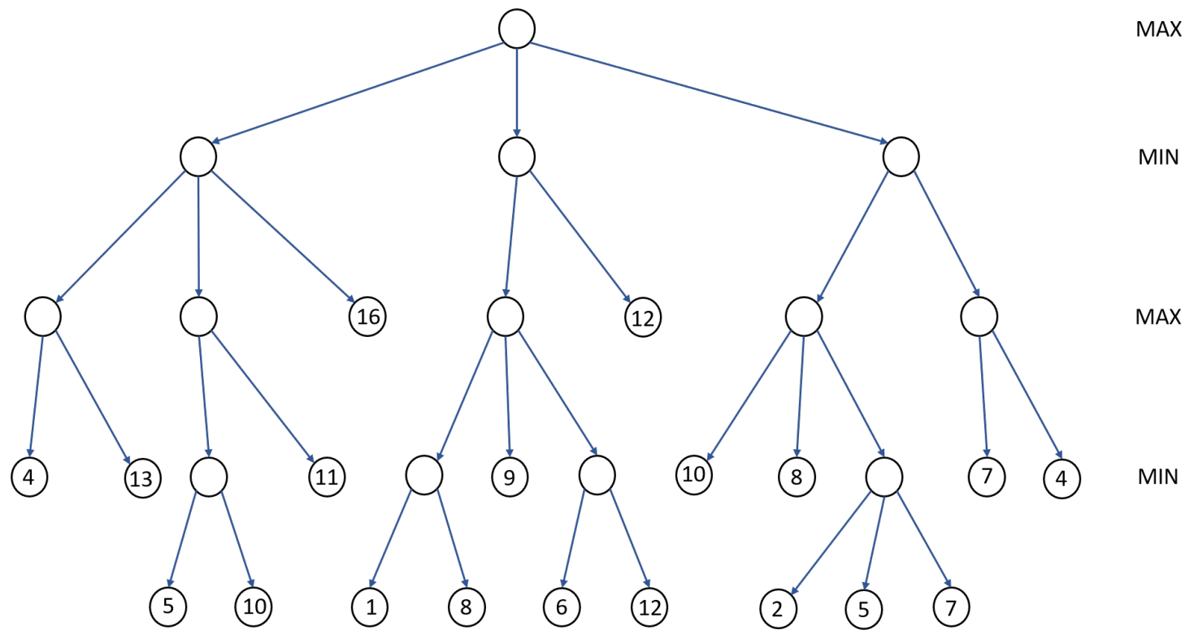
11
11
9
7
13
11
9
10
7
5
1
6
2

Slide 2












$$α=11$$
$$β=+∞$$
$$v=11$$
$$α=−∞$$
$$β=11$$
$$v=11$$
$$α=11$$
$$β=+∞$$
$$v=10$$
$$α=11$$
$$β=+∞$$
$$v=9$$
$$α=3$$
$$β=+∞$$
$$v=13$$
×
×
$$α=11$$
$$β=+∞$$
$$v=10$$
$$α=11$$
$$β=13$$
$$v=11$$
$$α=11$$
$$β=+∞$$
$$v=9$$
$$α=11$$
$$β=+∞$$
$$v=1$$
$$α=11$$
$$β=+∞$$
$$v=2$$
$$α=11$$
$$β=+∞$$
$$v=6$$
$$α=−∞$$
$$β=5$$
$$v=5$$
×
×
×
×

